Slide 1
点彩
艺术与科学的联系
齐一舟 2024.7

Slide 2

乔治·修拉
Georges Seurat, 1859-1891

Slide 3
什么是点彩派？
依照光谱中各种单色光组成万物色彩的原理，用单纯的原色色素的点互相组合，在人眼还原为种种复杂的颜色。由于画面上充满了斑驳陆离的色点，因而称为点彩派。

Slide 4
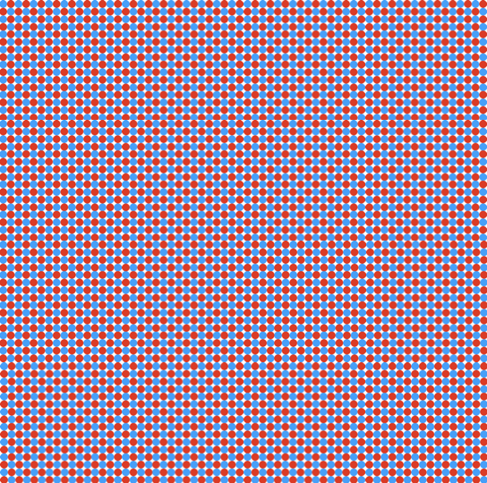

Slide 5
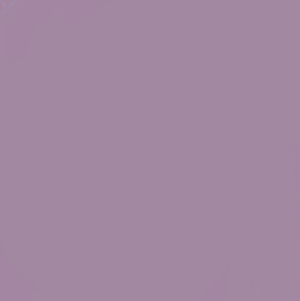

Slide 8
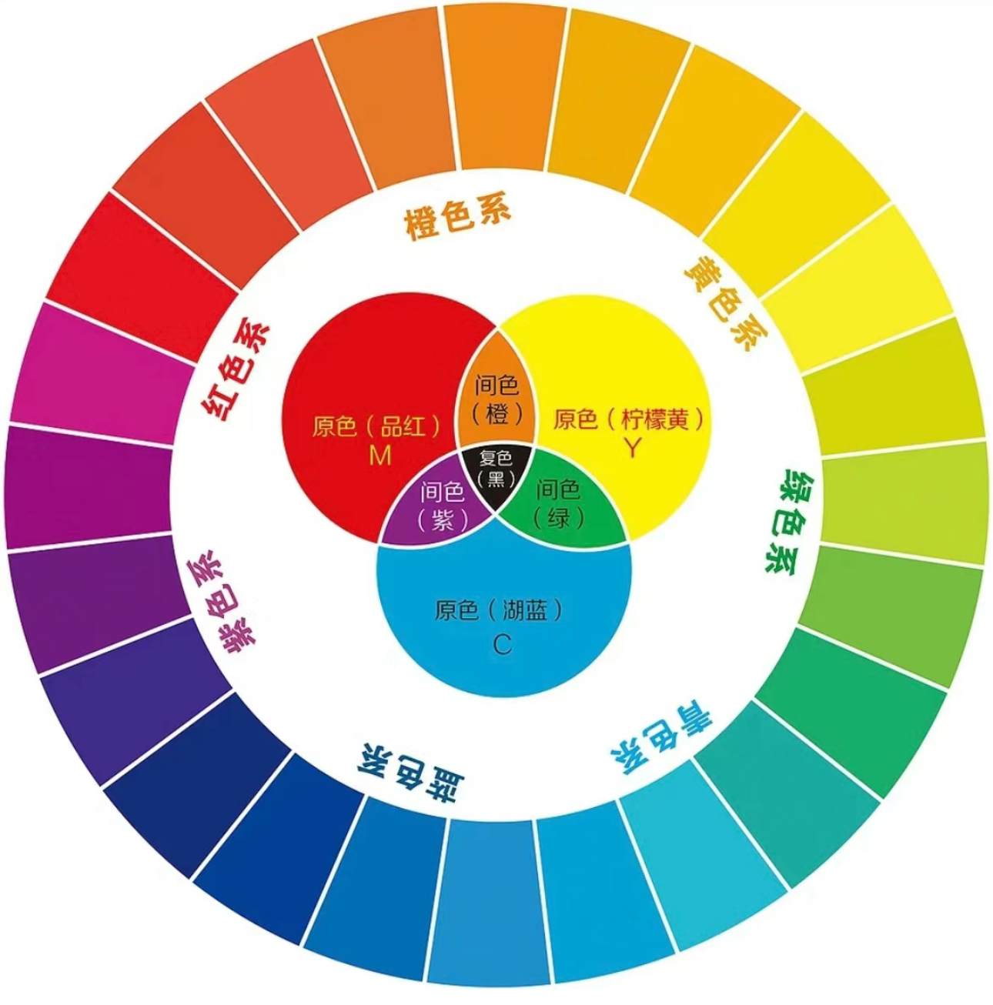

Slide 10
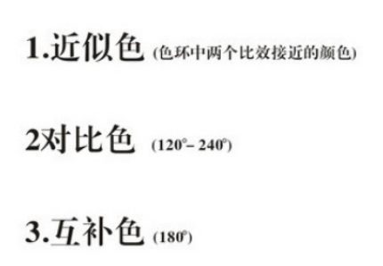

Slide 11
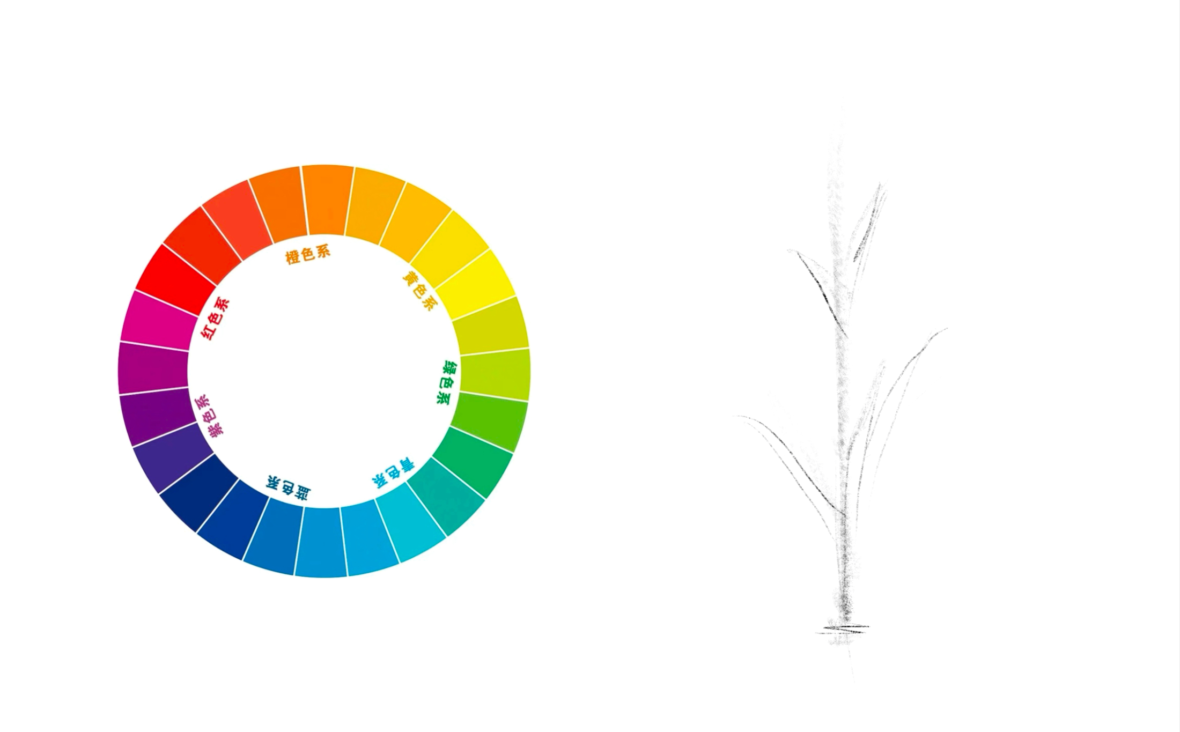

Slide 12
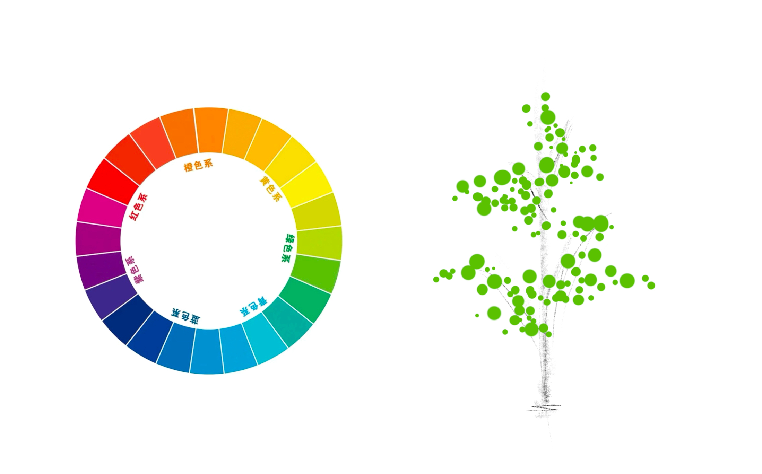

Slide 13
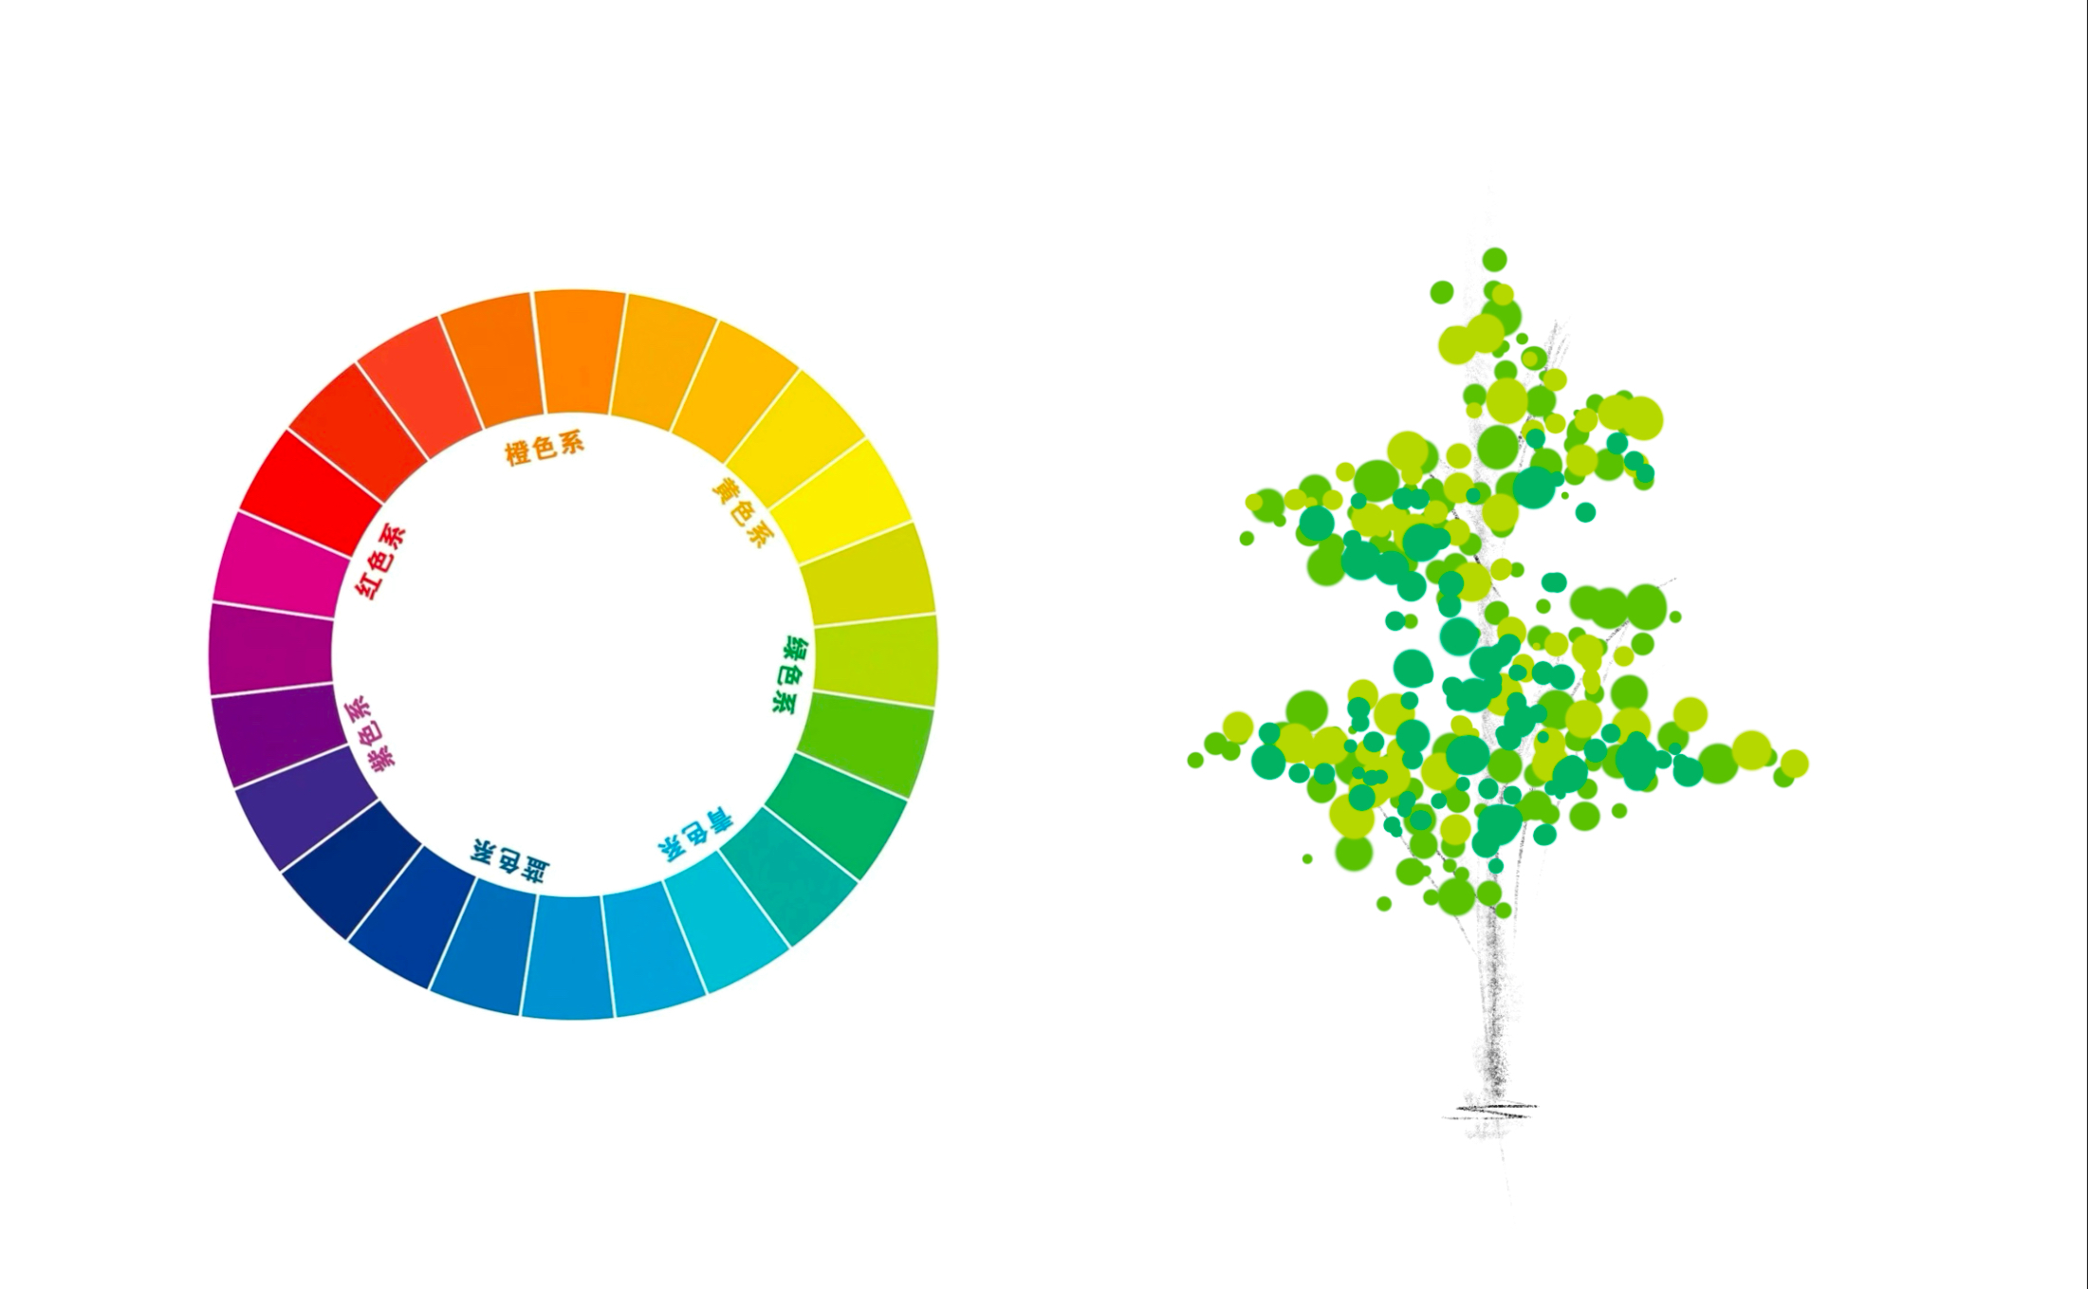

Slide 14
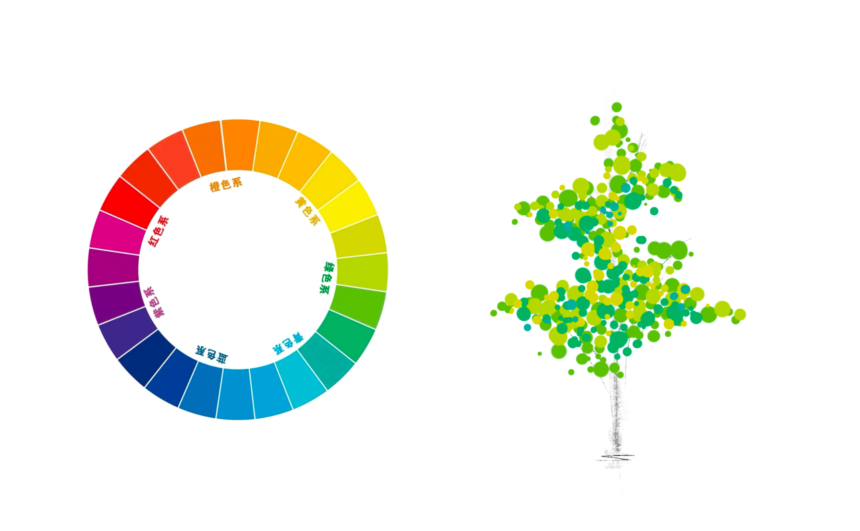

Slide 15
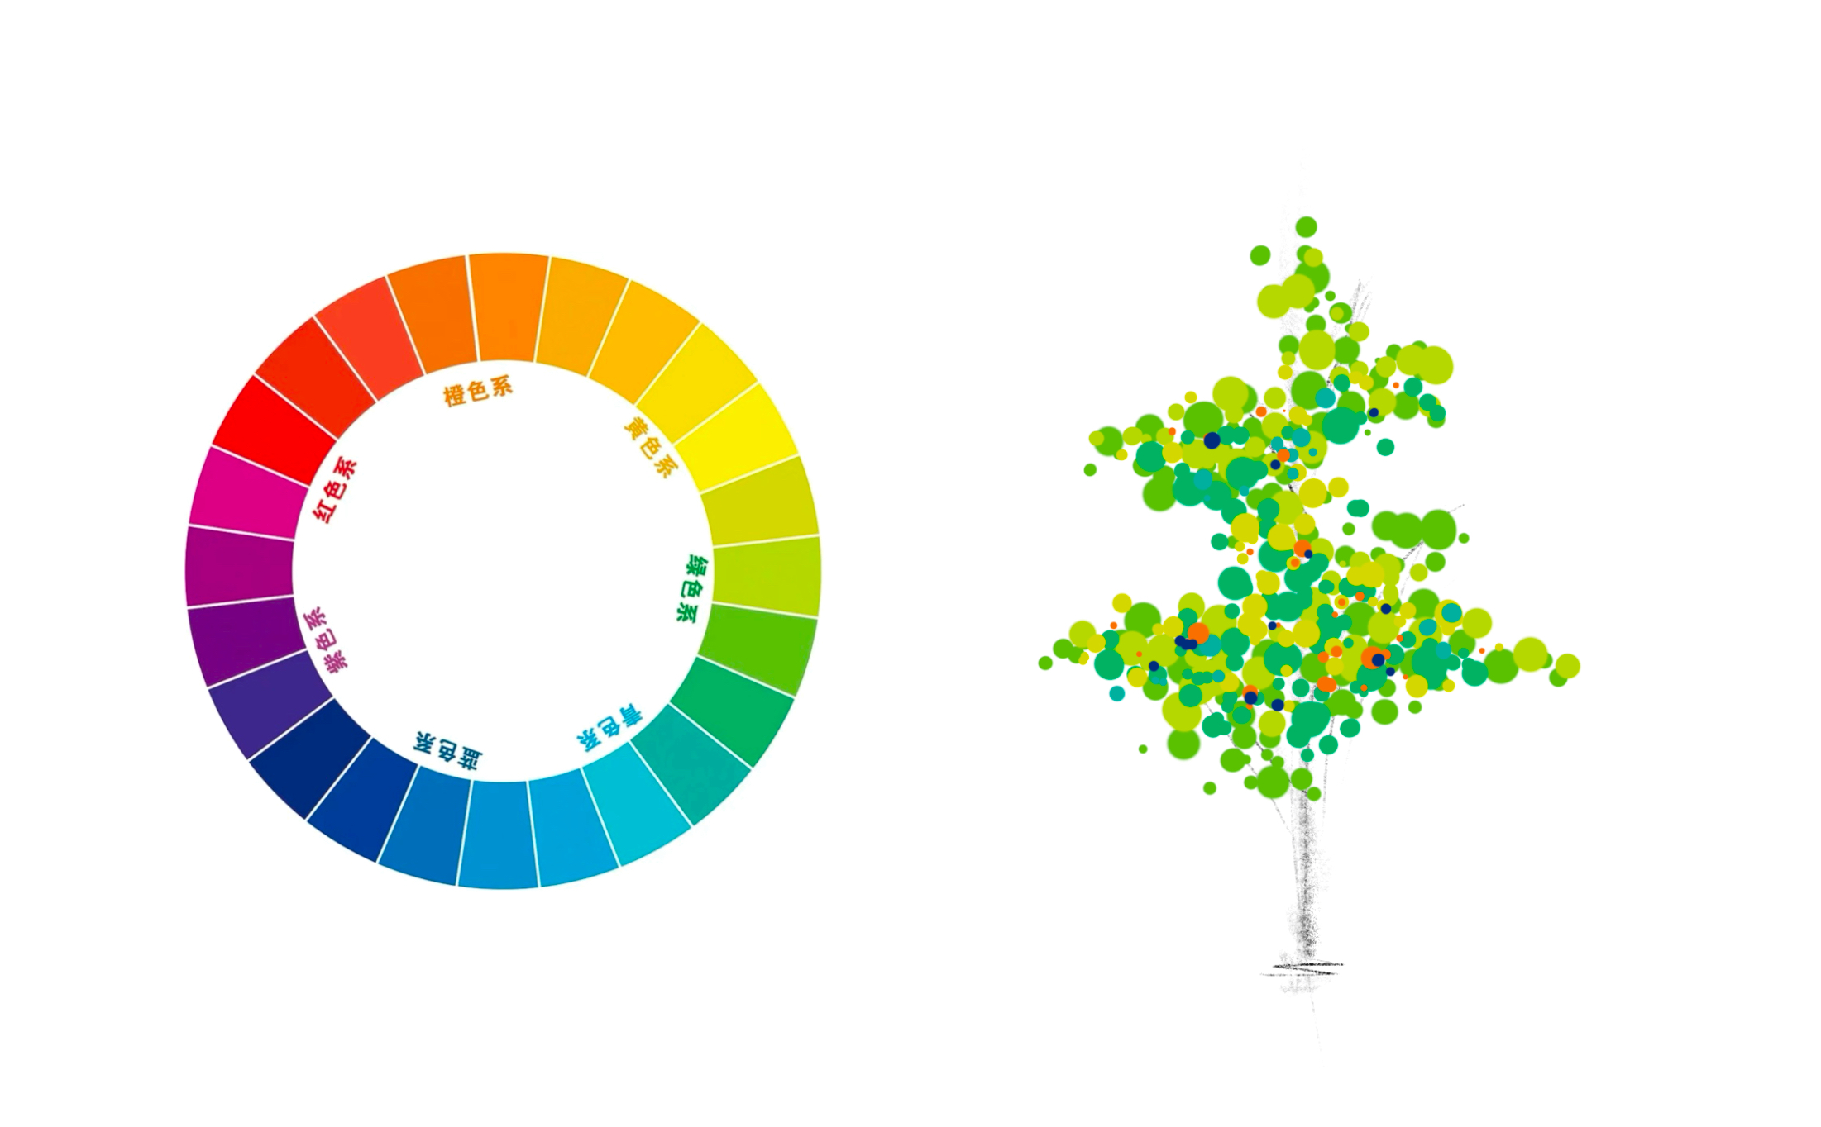

Slide 16
